Slide 1

Démonstration
du projet
JXS
JXW
Notes:
Florent

Slide 2







Choix techniques
Client
Angular 4
Serveur
Bootstrap 3
NodeJS
Angular Materials
Ng-Modals
material.io
Grunt
Express
Notes:
Yoann

Slide 3



Architecture
Client
Serveur
Récupération des informations cloud
Redirection de la connexion
Fusion des fichiers
Interface utilisateur
HTTP
Plateformes cloud
REST
Requêtes serveurs
Création de l’arborescence de fichiers locale
Unification du json
Réponse
Toute l’arborescence est créée ici. Pas uniquement le dossier courant.
JSON
Notes:
Alexis

Slide 4
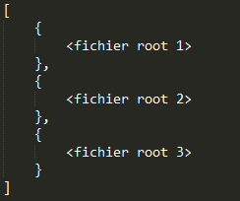
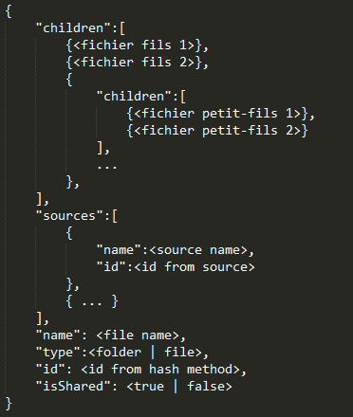
Architecture
Format de JSON unifié :
Format général
Format d’un fichier
Notes:
Florent

Slide 5

Architecture
Utilisation du serveur :
http://localhost:8080/<command>
Utilisation du serveur sur une source particulière :
http://localhost:8080/<command>/<cloud>
Liste des commandes possibles :
connect/
listFiles/
spaceUsage/
accountInfos/
addNewFolder/
move/
rename/
delete/
Certaines commandes prennent des paramètres de requête dans l’url.
Notes:
Florent

Slide 6

Fonctionnalités implémentées
Fonctionnalités | Google Drive | Dropbox
Authentification à des services Cloud
Explorateur de fichier unique
Fusion de dossiers de même nom
Upload de fichier
Déplacer un fichier
Renommer un fichier
Supprimer un fichier
Affichage des détails d’un fichier
Partage de fichier
Mise en cache des données
Filtre des dossiers
Spinner affichant le taux de remplissage
Notes:
Alexis

Slide 7

Démonstration : Le nuage magique
Sources images : http://flaticon.com/
Notes:
Florent

